Slide 1
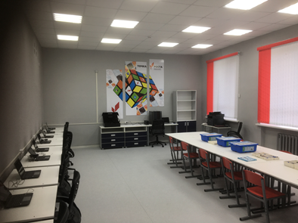
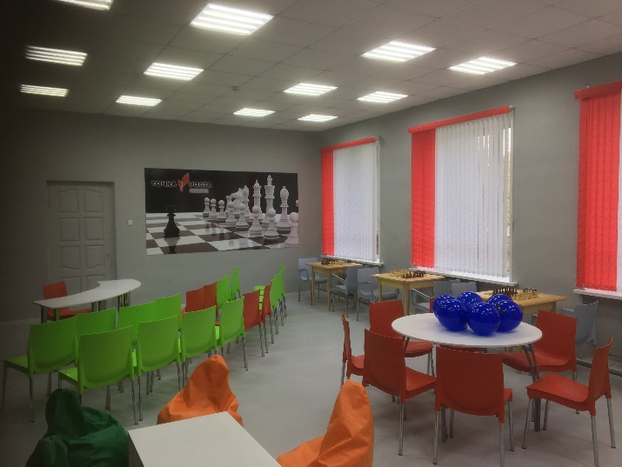
Создание центра
от А до Я

Slide 2
РАСПОРЯЖЕНИЕ МИНПРОСВЕЩЕНИЯ РОССИИ ОТ 01.03.2019 N Р-23 (РЕД. ОТ 15.04.2019) "ОБ УТВЕРЖДЕНИИ МЕТОДИЧЕСКИХ РЕКОМЕНДАЦИЙ ПО СОЗДАНИЮ МЕСТ ДЛЯ РЕАЛИЗАЦИИ ОСНОВНЫХ И ДОПОЛНИТЕЛЬНЫХ ОБЩЕОБРАЗОВАТЕЛЬНЫХ ПРОГРАММ ЦИФРОВОГО, ЕСТЕСТВЕННОНАУЧНОГО, ТЕХНИЧЕСКОГО И ГУМАНИТАРНОГО ПРОФИЛЕЙ В ОБРАЗОВАТЕЛЬНЫХ ОРГАНИЗАЦИЯХ, РАСПОЛОЖЕННЫХ В СЕЛЬСКОЙ МЕСТНОСТИ И МАЛЫХ ГОРОДАХ, И ДИСТАНЦИОННЫХ ПРОГРАММ ОБУЧЕНИЯ ОПРЕДЕЛЕННЫХ КАТЕГОРИЙ ОБУЧАЮЩИХСЯ, В ТОМ ЧИСЛЕ НА БАЗЕ СЕТЕВОГО ВЗАИМОДЕЙСТВИЯ"
Первоочередные задачи для директора:
Внесение изменений в Устав.
Подбор помещений в соответствии с требованиями.
Подбор кадров.
Издание приказа по школе.

Slide 3
Помещения центра
Соответствие размеров
Соответствие цветовой схеме
3.Соответствие дизайн-проекту

Slide 4
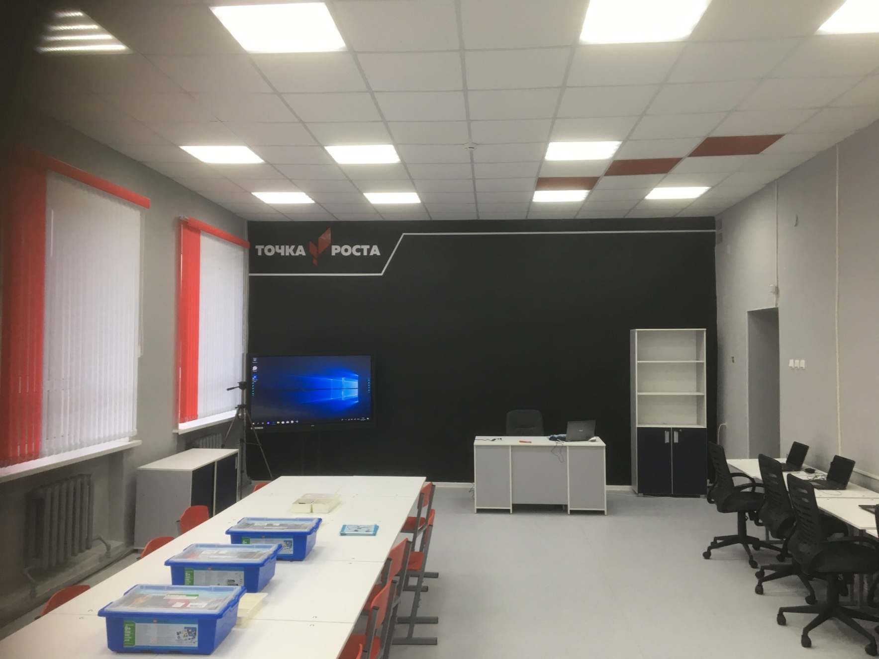
Помещения центра

Slide 5
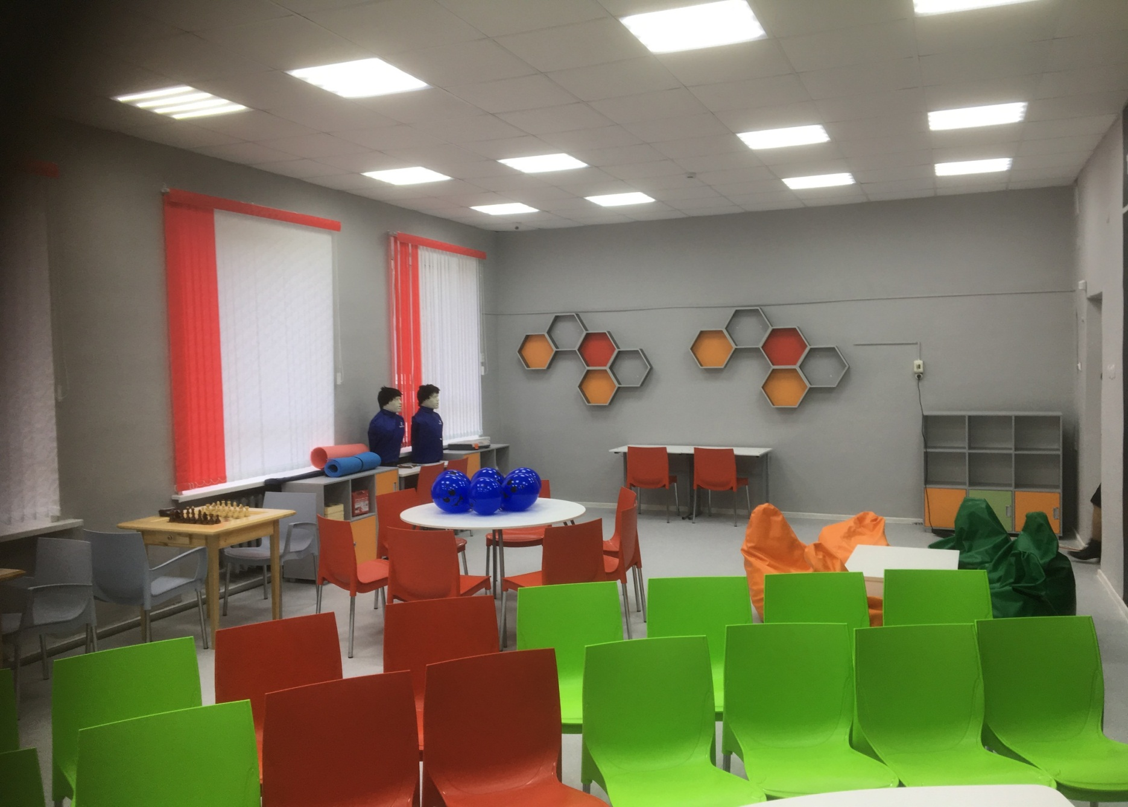
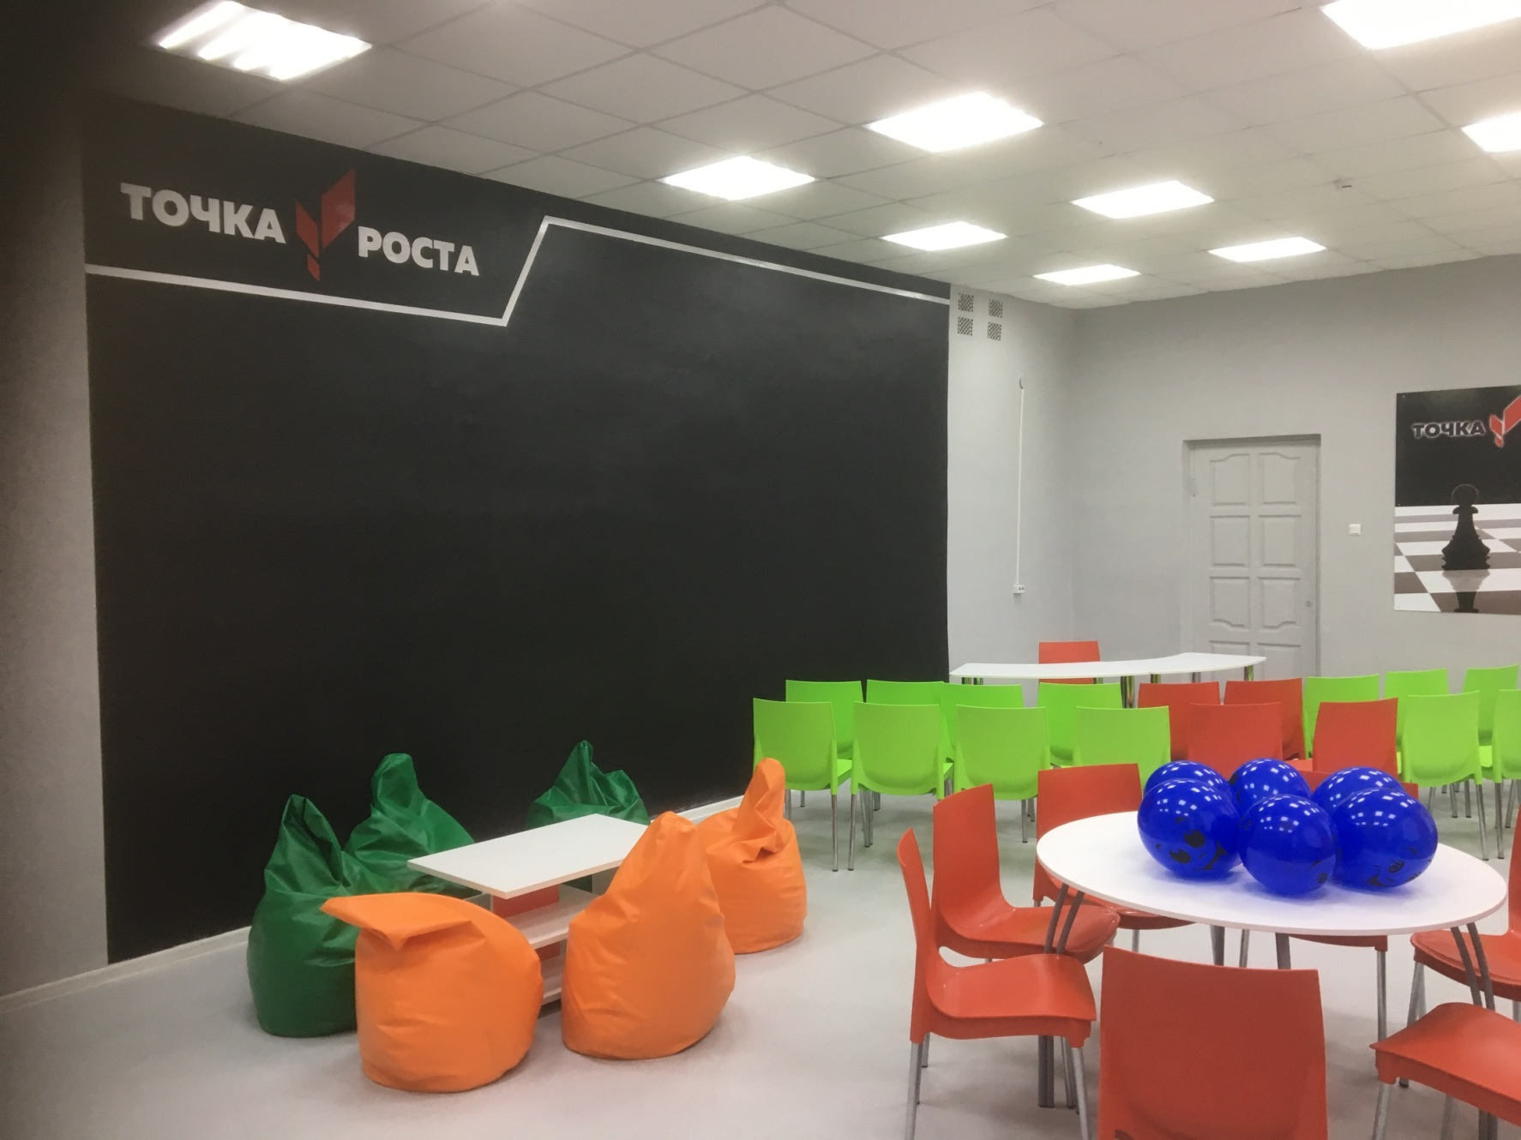
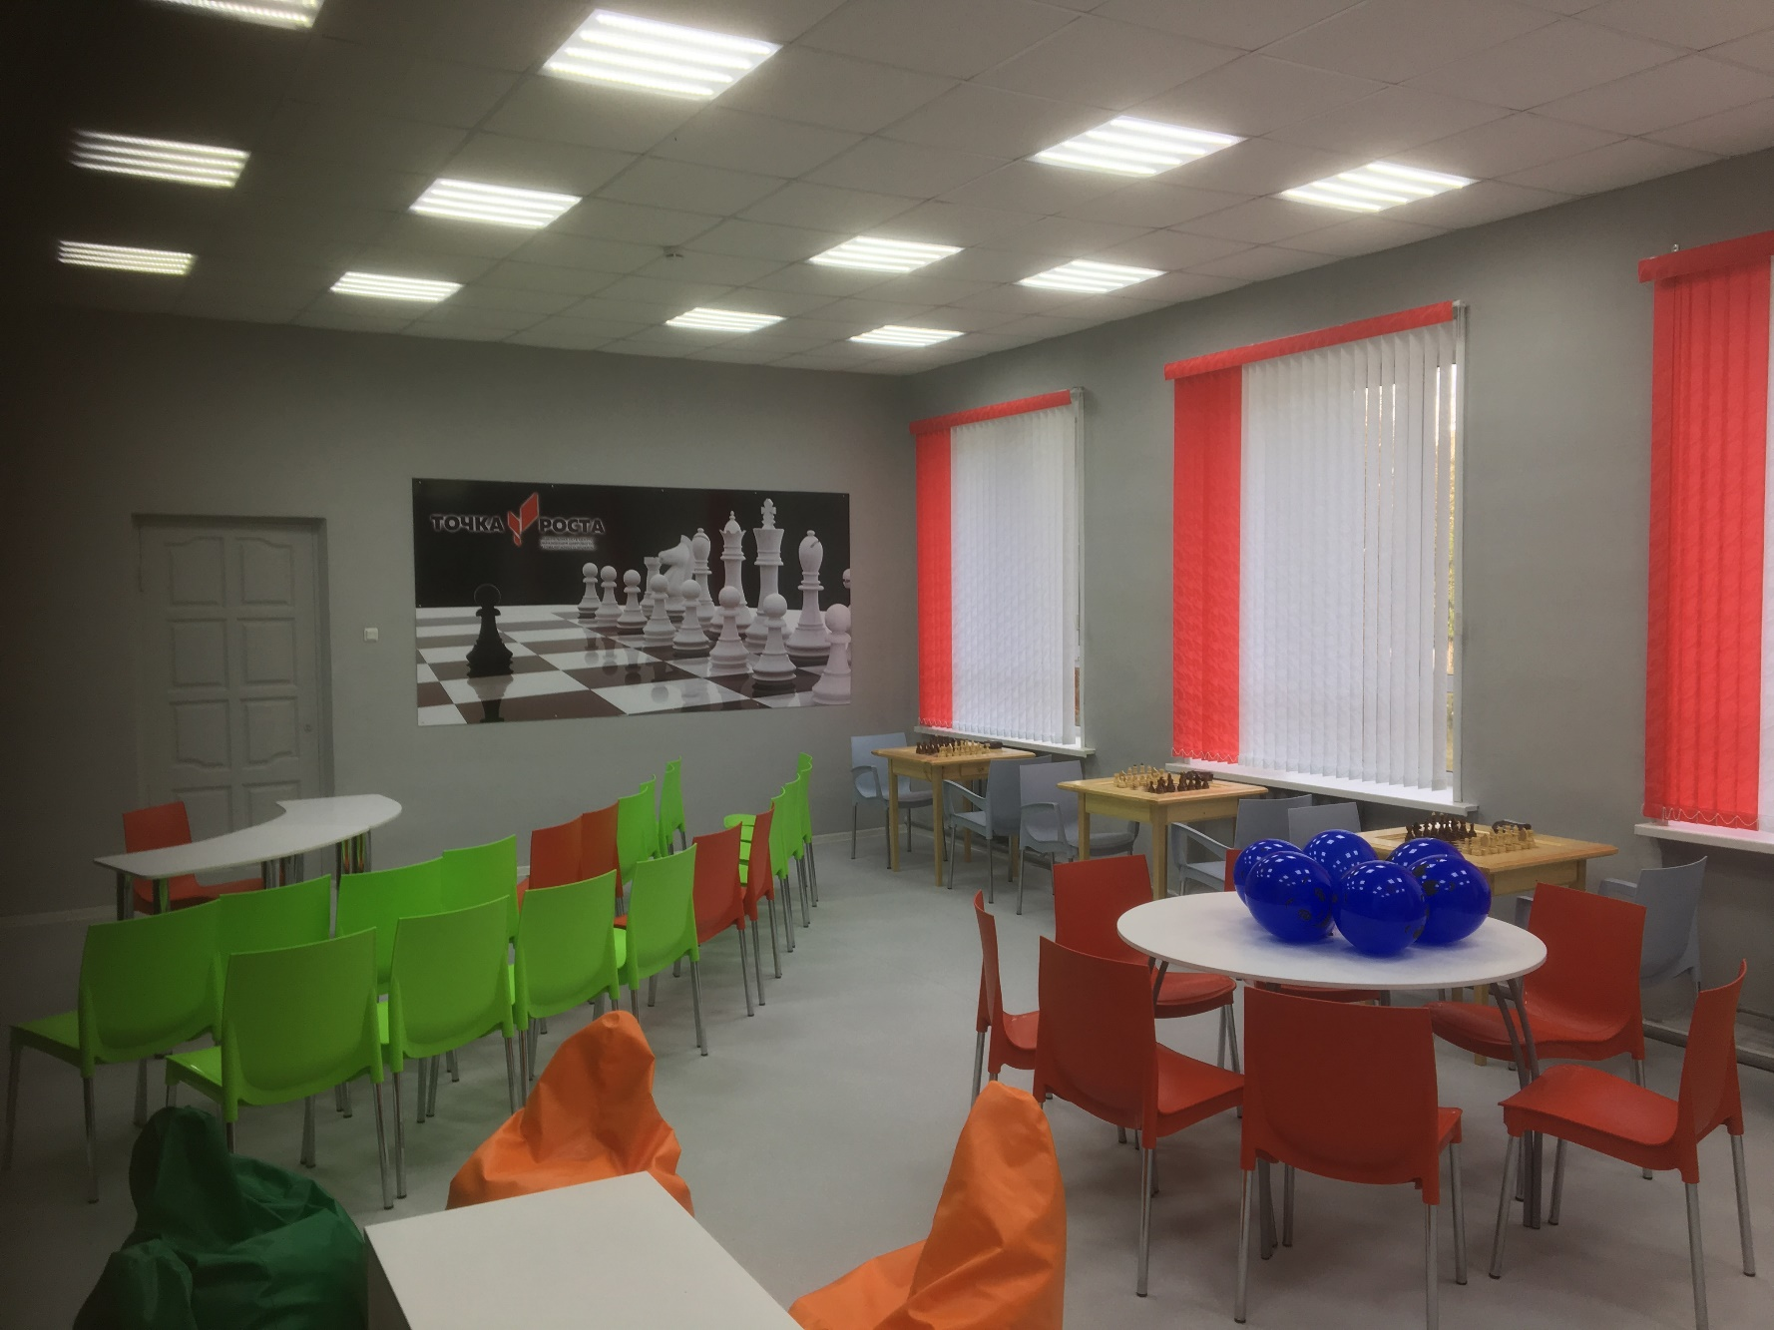
Помещения центра

Slide 6
Кадровое обеспечение
Директор центра
Педагог дополнительного образования
Педагог по шахматам
Педагог-организатор
Педагог по предмету «ОБЖ»
Педагог по предмету «Технология»
Педагог по предмету «Информатика»
Обязательное обучение по курсу
«Гибкие компетенции проектной деятельности»
Спецкурсы для учителей ОБЖ, Технологии и Информатики.

Slide 7
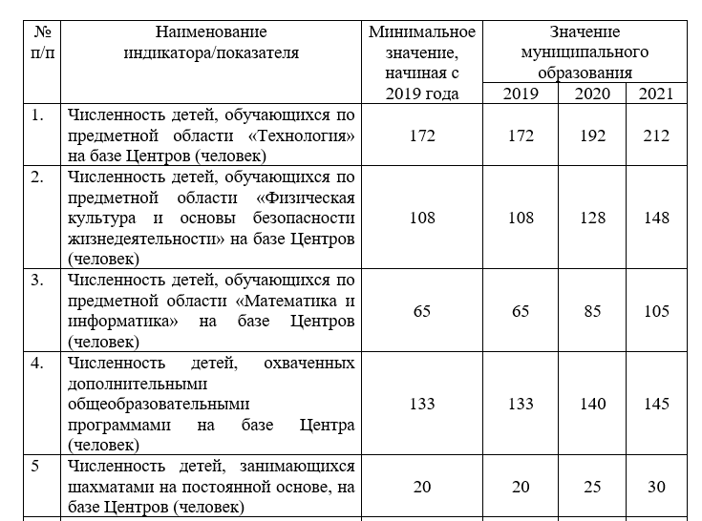
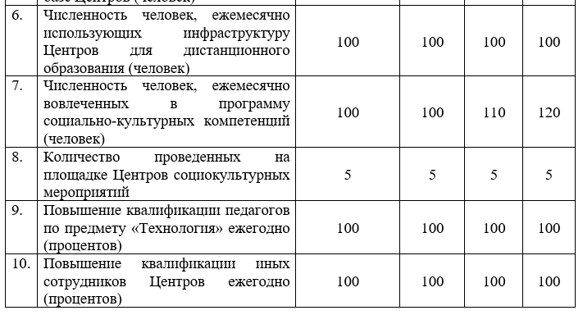

Slide 8
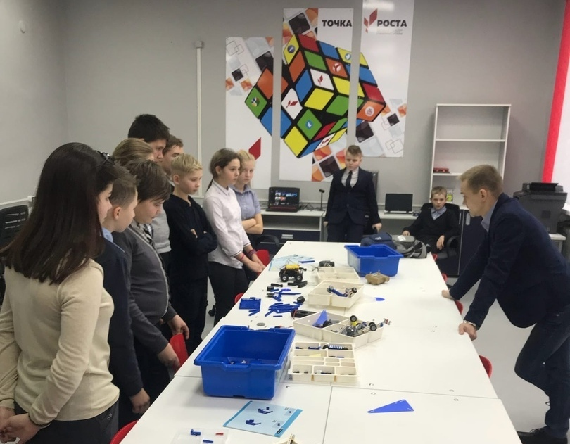
ПОКАЗАТЕЛИ ДЕЯТЕЛЬНОСТИ
ТЕХНОЛОГИЯ – 172
1. Внедрение модулей в программу по «Технологии»
5 кл. – «Промдизайн»
6 кл. - «Промдизайн»
7 кл. - «Промдизайн» VI/AR
8кл. - «Промдизайн» Аэромоделирование
2. Изучение правил дорожного движение на базе центра в курсе «Трактор и с/х машины» в 11 классе
3. Модуль «Робототехника» в курсе «Технологии» начальной школы.
4. Сетевая форма реализации программы с Крутовской ООШ

Slide 9
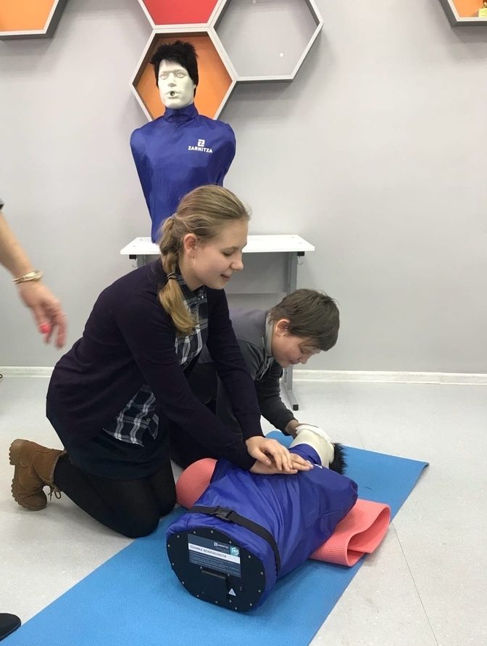
ПОКАЗАТЕЛИ ДЕЯТЕЛЬНОСТИ
ОБЖ – 108
1.Использование оборудование центра при преподавании курса «ОБЖ»
2. Сетевая форма реализации программы с Шевинская ООШ

Slide 10
ПОКАЗАТЕЛИ ДЕЯТЕЛЬНОСТИ
информатика – 65
Внедрение модулей в программу по «Информатике и ИКТ»
5 кл. – Scratch + текстовые документы
6 кл. - Scratch + текстовые документы + презентации
7 кл. - Scratch + текстовые документы + презентации + 3 D графика

Slide 11
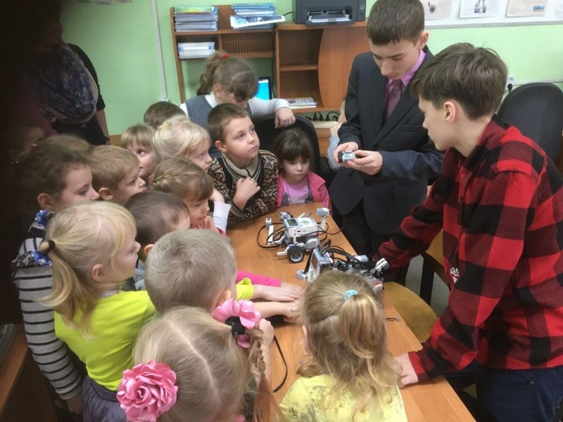
ПОКАЗАТЕЛИ ДЕЯТЕЛЬНОСТИ
дополнительное образование – 133
Работа кружков на базе центра:
«Промышленный дизайн».
«Робототехника».
«Разработка VR|AR»
«Геоинформационные технологии»
«Безопасное колесо»
«Военно-патриотический клуб».

Slide 12
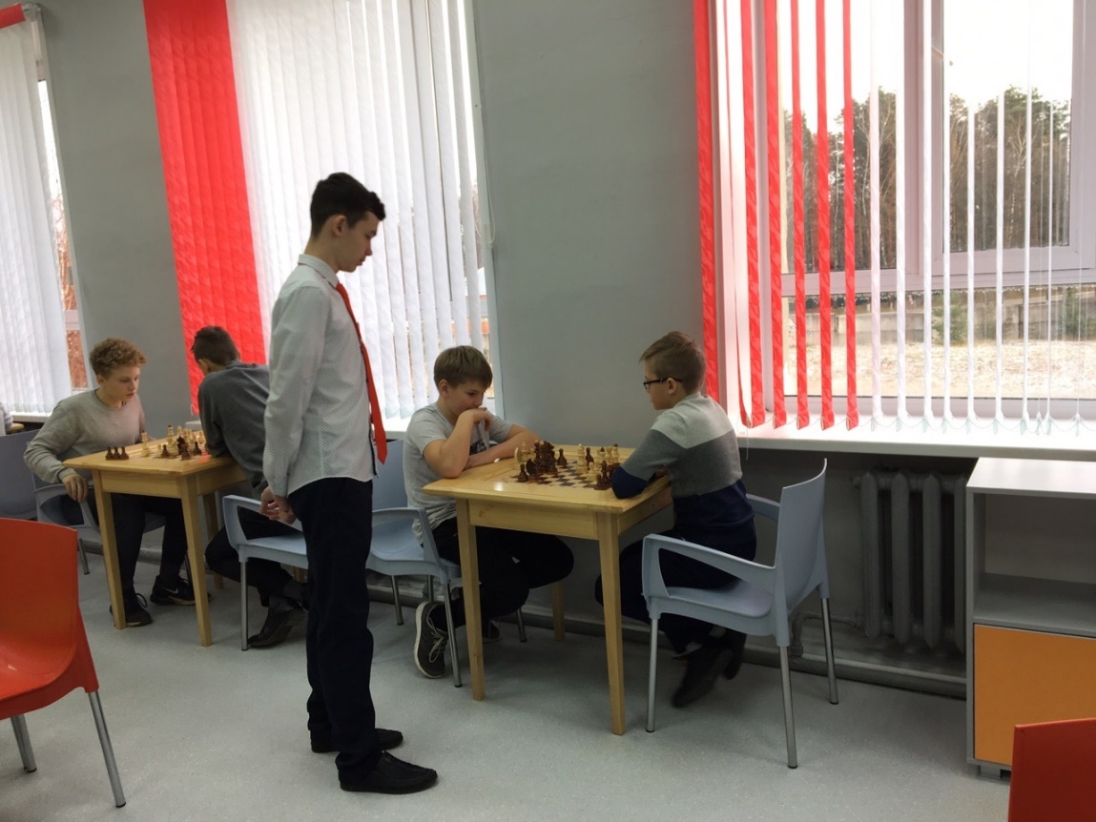
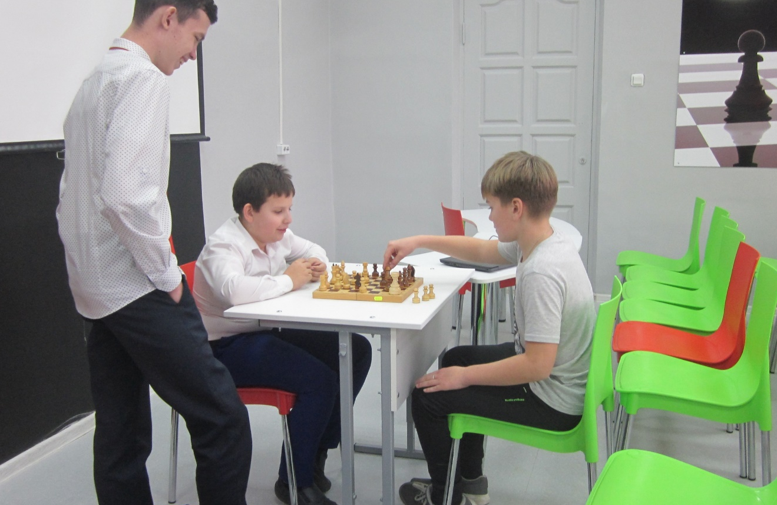
ПОКАЗАТЕЛИ ДЕЯТЕЛЬНОСТИ
шахматы – 20
Работа кружка на базе центра

Slide 13
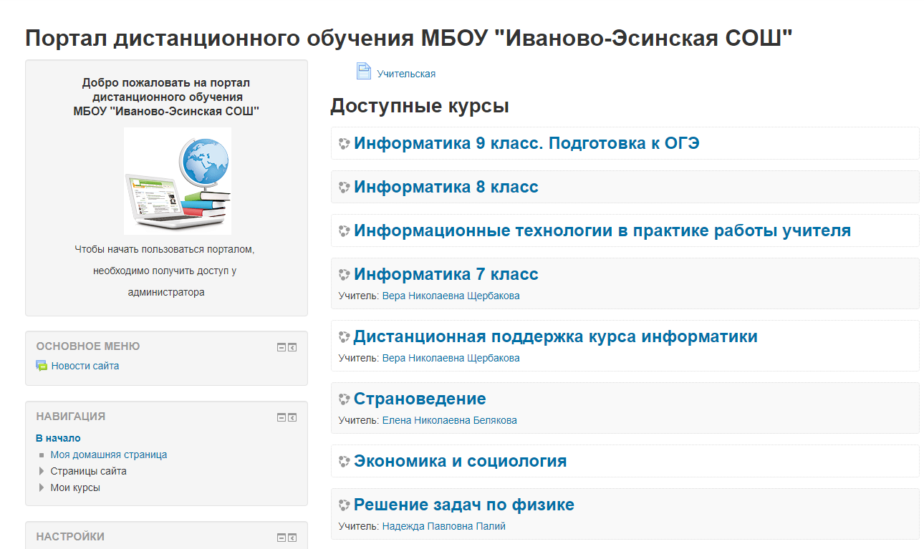
ПОКАЗАТЕЛИ ДЕЯТЕЛЬНОСТИ
дистанционное образование – 100
Дистанционное изучение географии на портале d.esino33.ru
Дистанционная поддержка изучения информатики на портале d.esino33.ru
Работа на портале Яндекс учебник
Работа на портале Учи Ру

Slide 14
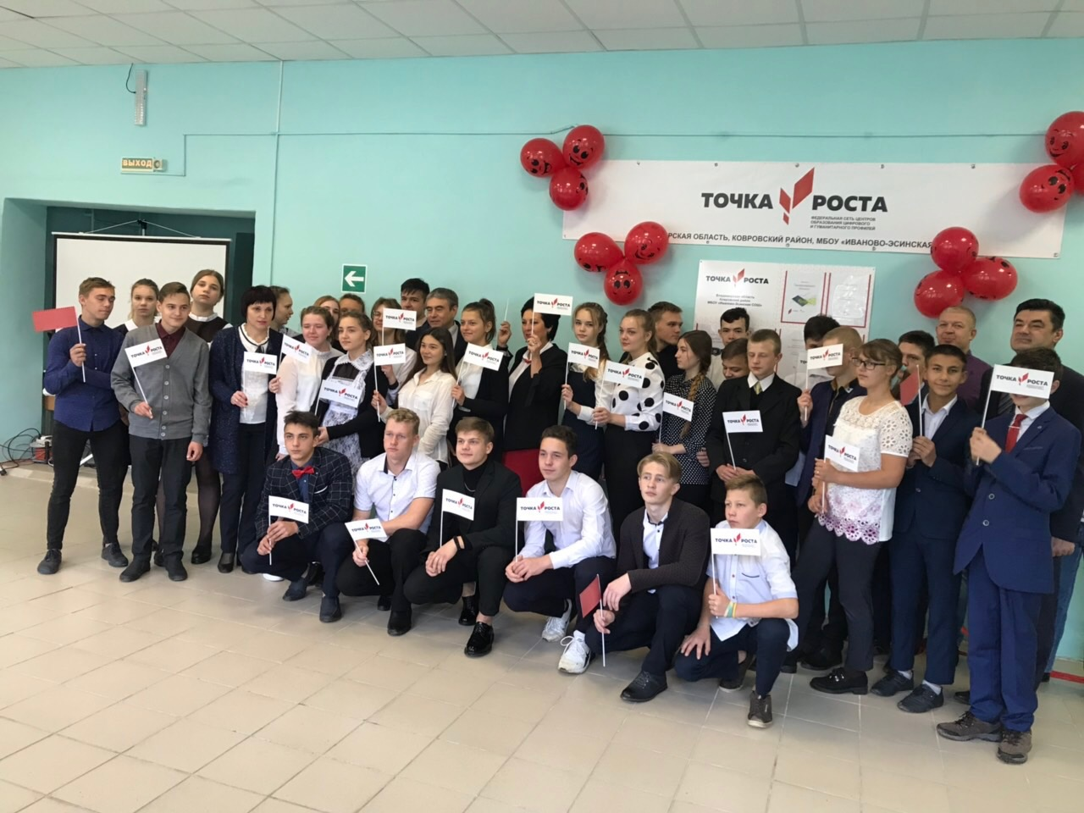
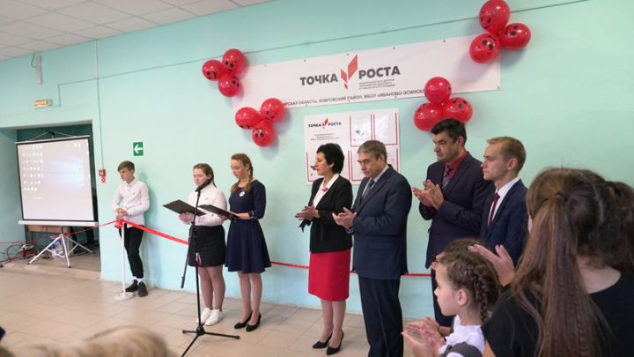
ПОКАЗАТЕЛИ ДЕЯТЕЛЬНОСТИ
социокультурные мероприятия– 5
Открытие центра

Slide 15
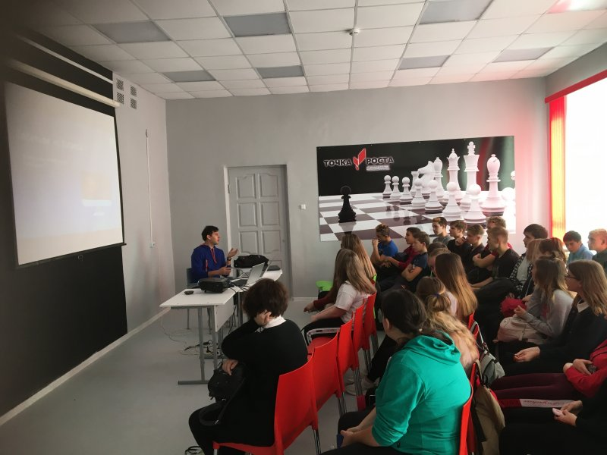
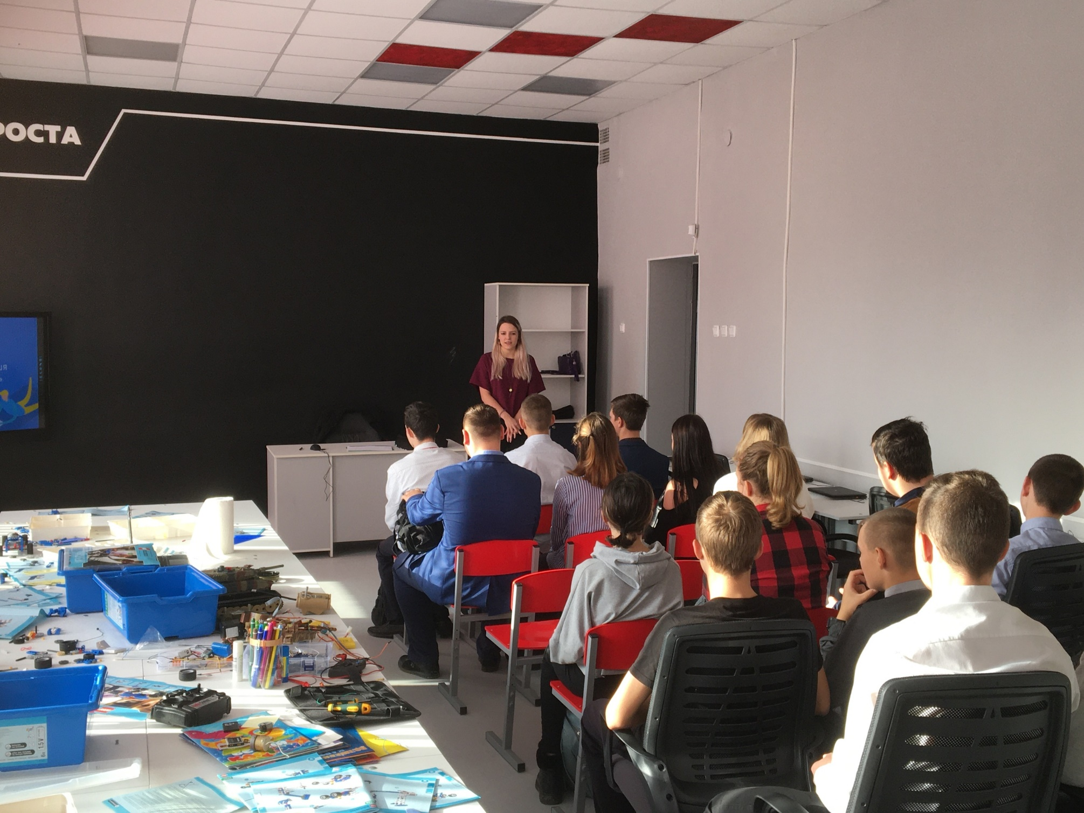
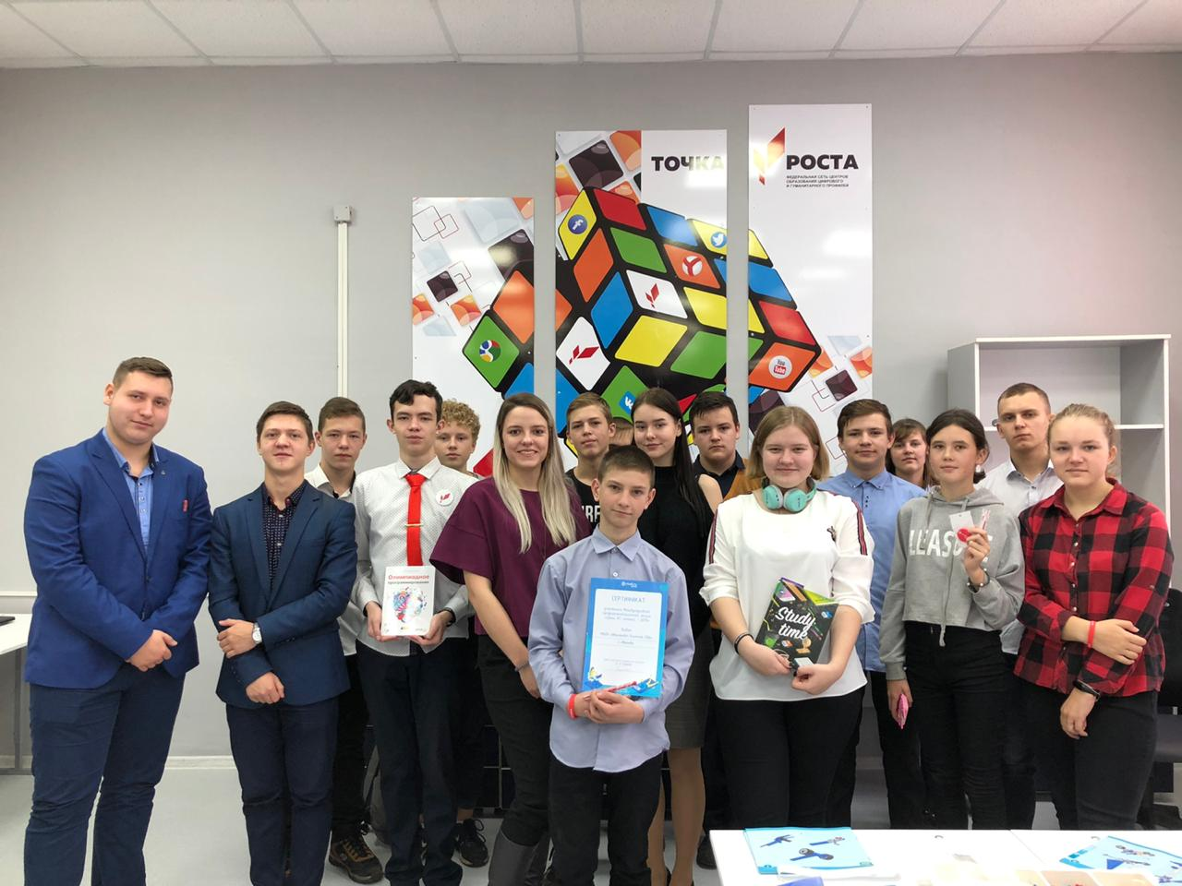
ПОКАЗАТЕЛИ ДЕЯТЕЛЬНОСТИ
социокультурные мероприятия– 5
#ДеньИТзнаний2019

Slide 16
Спасибо за внимание

